Slide 1
Introdução ao git
Conceitos básicos
Aplicação utilizando Git Bash

Slide 2

Conceitos básicos
O que é Git?!

Slide 3
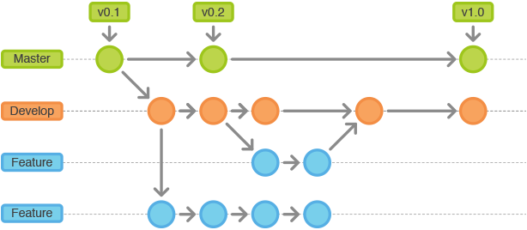
Conceitos básicos
Como ele funciona de modo geral?!

Slide 4
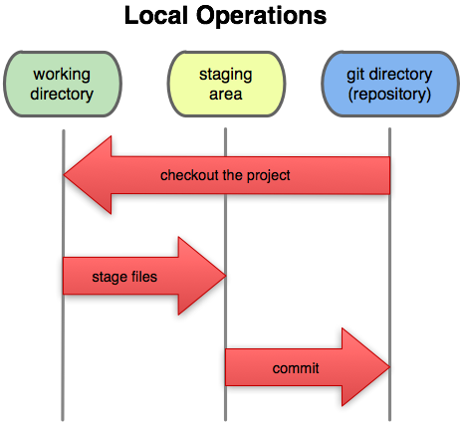
Conceitos básicos
Como ele funciona na prática?!

Slide 5




Conceitos básicos
Quais as vantagens?!

Slide 6

Aplicação prática
Utilizando Git com Git Bash

